Slide 1


KALIMAT EFEKTIF
Dr. Meliyanti
Pertemuan Minggu ke-5
23-03-2020
MK : Bahasa Indonesia
Kode MK IBI19202

Slide 2


23-03-2020
MK : Bahasa Indonesia
Kode MK IBI19202

Slide 3
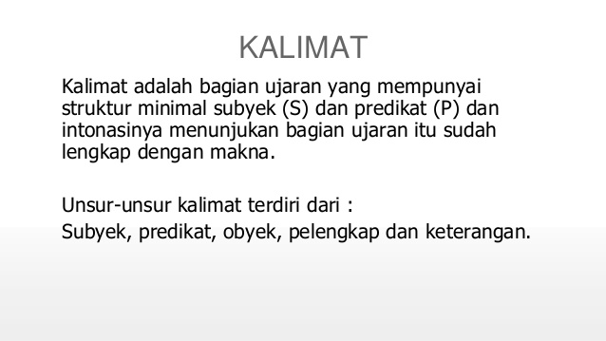

23-03-2020
MK : Bahasa Indonesia
Kode MK IBI19202

Slide 4
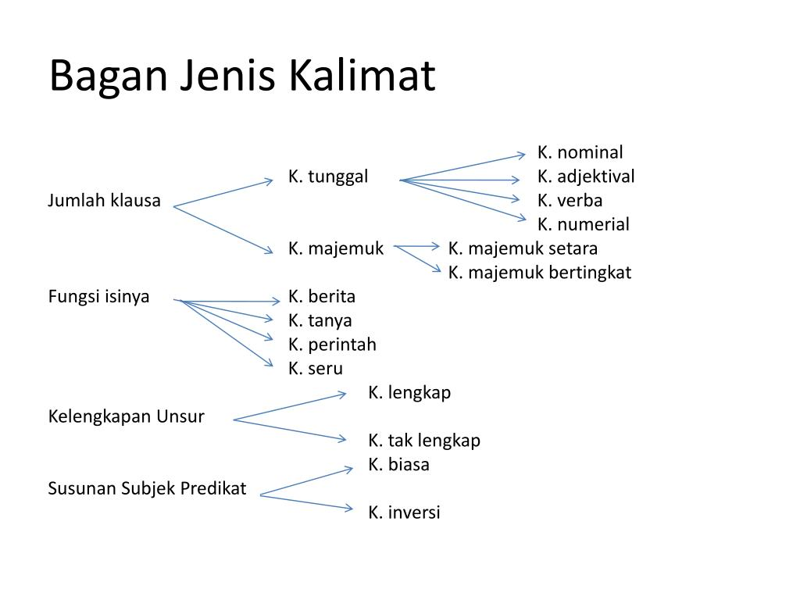
23-03-2020
MK : Bahasa Indonesia
Kode MK IBI19202

Slide 5
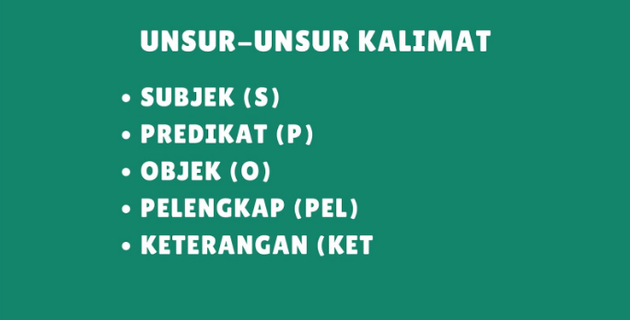
23-03-2020
MK : Bahasa Indonesia
Kode MK IBI19202

Slide 6
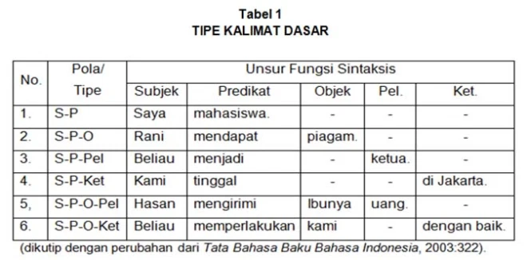
23-03-2020
MK : Bahasa Indonesia
Kode MK IBI19202

Slide 7

23-03-2020
MK : Bahasa Indonesia
Kode MK IBI19202

Slide 8
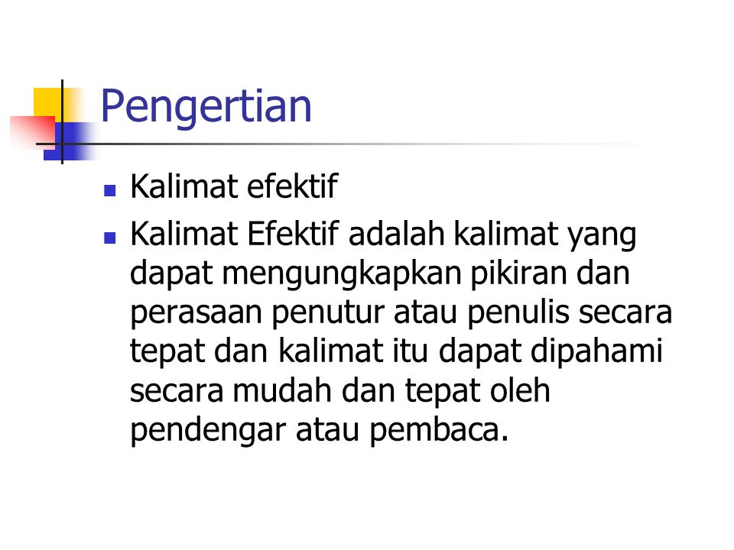
23-03-2020
MK : Bahasa Indonesia
Kode MK IBI19202

Slide 9
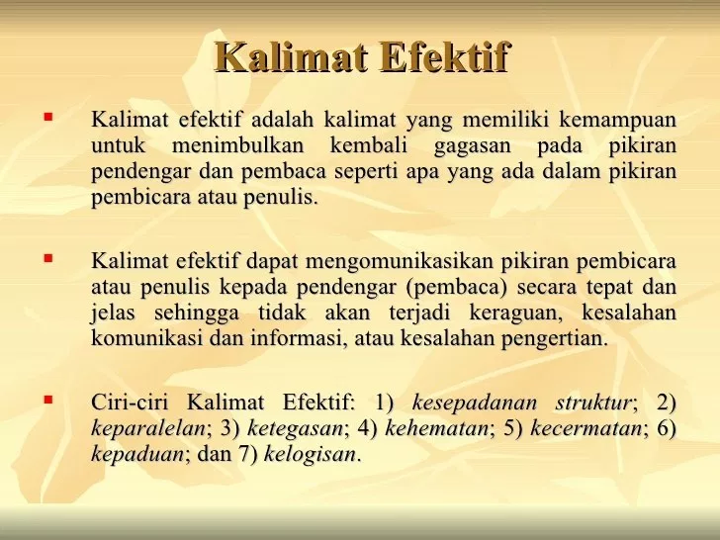

23-03-2020
MK : Bahasa Indonesia
Kode MK IBI19202

Slide 10
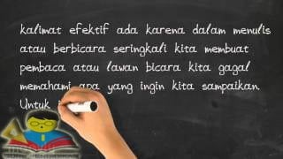
23-03-2020
MK : Bahasa Indonesia
Kode MK IBI19202

Slide 11
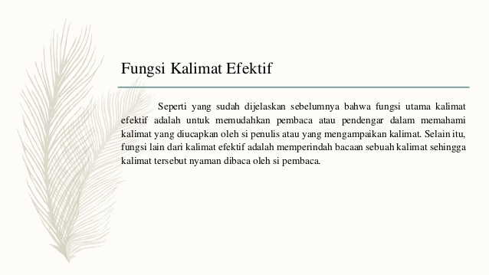
23-03-2020
MK : Bahasa Indonesia
Kode MK IBI19202

Slide 12
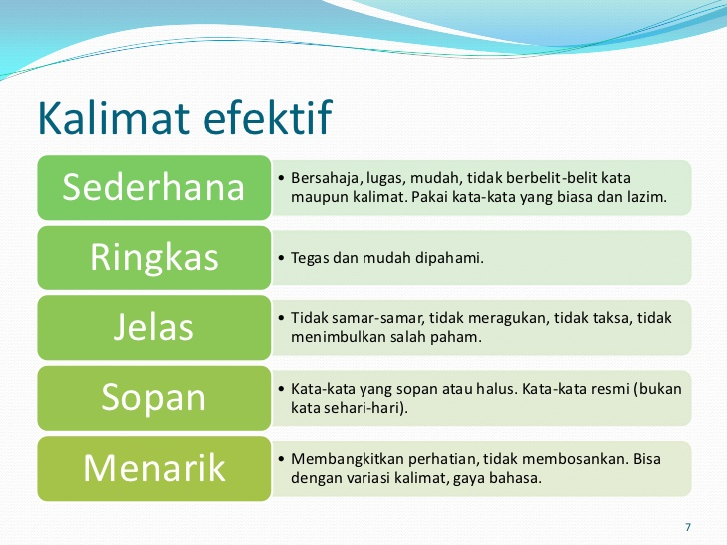
23-03-2020
MK : Bahasa Indonesia
Kode MK IBI19202

Slide 13
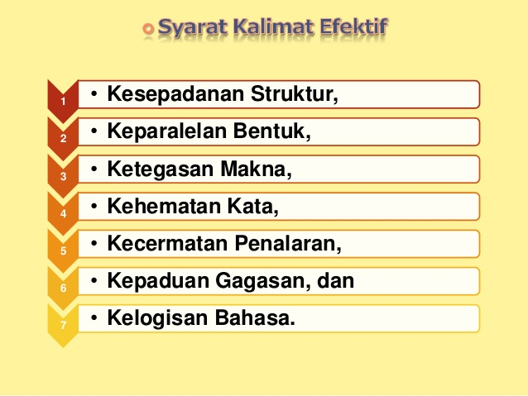
23-03-2020
MK : Bahasa Indonesia
Kode MK IBI19202

Slide 14
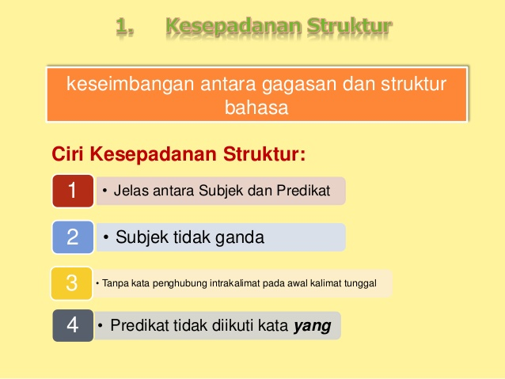
23-03-2020
MK : Bahasa Indonesia
Kode MK IBI19202

Slide 15
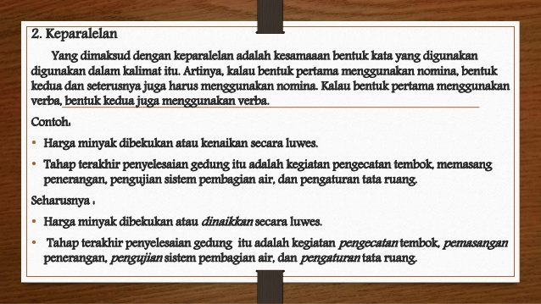
23-03-2020
MK : Bahasa Indonesia
Kode MK IBI19202

Slide 16
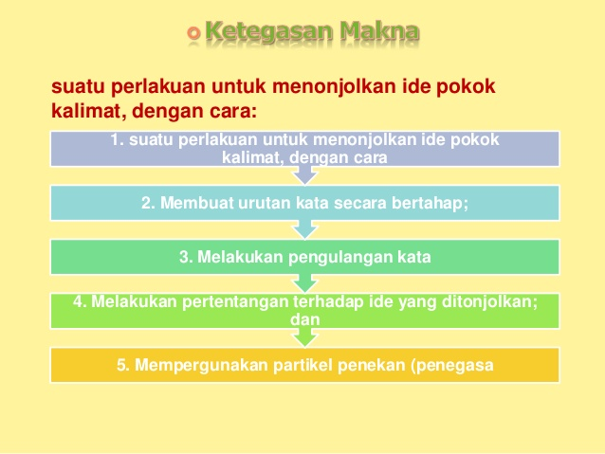
23-03-2020
MK : Bahasa Indonesia
Kode MK IBI19202

Slide 17
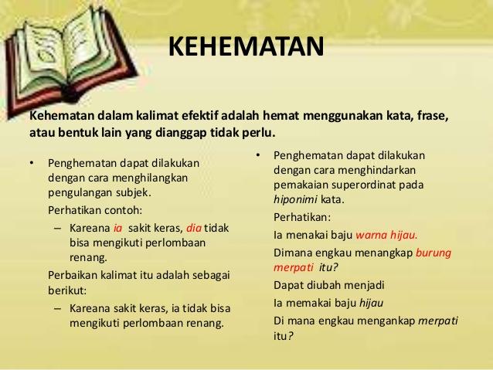
23-03-2020
MK : Bahasa Indonesia
Kode MK IBI19202

Slide 18
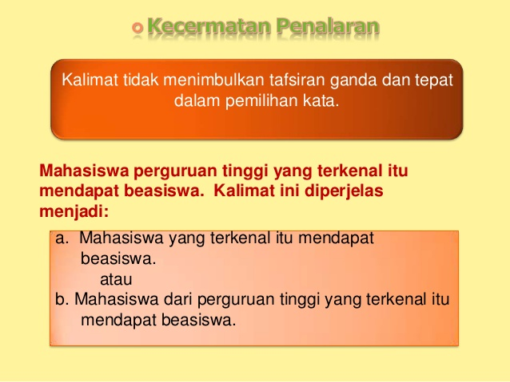
23-03-2020
MK : Bahasa Indonesia
Kode MK IBI19202

Slide 19

23-03-2020
MK : Bahasa Indonesia
Kode MK IBI19202

Slide 20
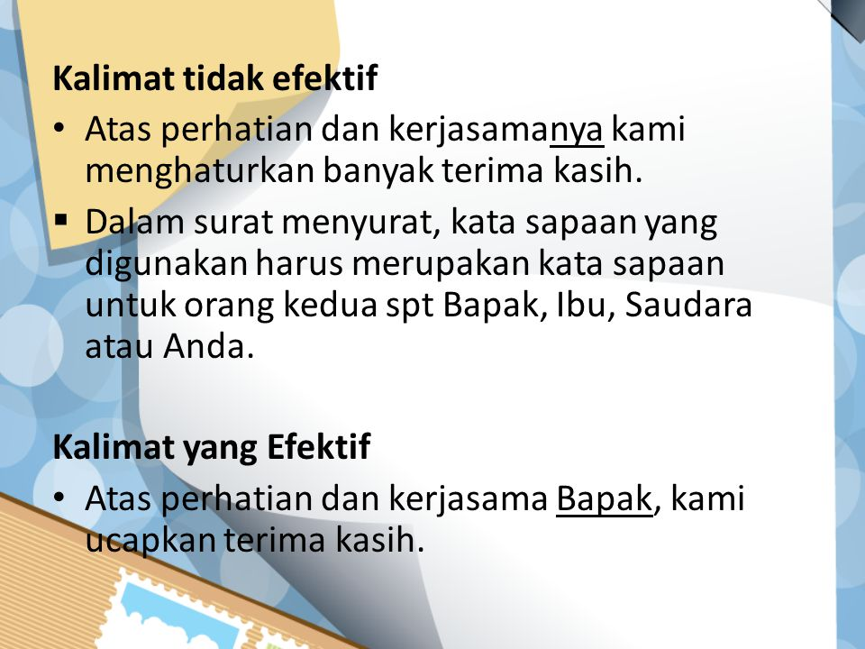
23-03-2020
MK : Bahasa Indonesia
Kode MK IBI19202

Slide 21
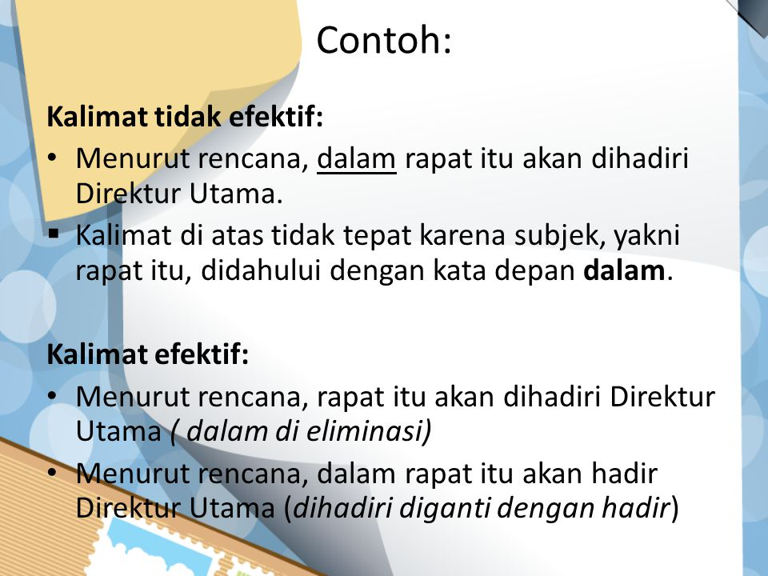
23-03-2020
MK : Bahasa Indonesia
Kode MK IBI19202

Slide 22
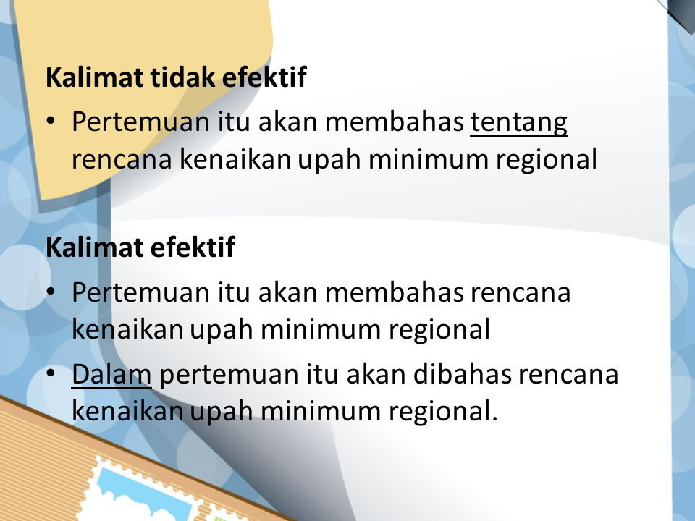
23-03-2020
MK : Bahasa Indonesia
Kode MK IBI19202

Slide 23
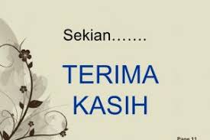

FAKTOR
Kepuasan kerja dan kedisiplinan
Kepuasan kerja dan umur karyawan
Kepuasan kerja dan organisasi
Kepuasan kerja dan kepemimpinan
23-03-2020
MK : Manajemen Sumber Daya Manusia Lanjutan
Kode MK MAN19425

